Slide 1
Cuda编程介绍
陶凌阳

Slide 2
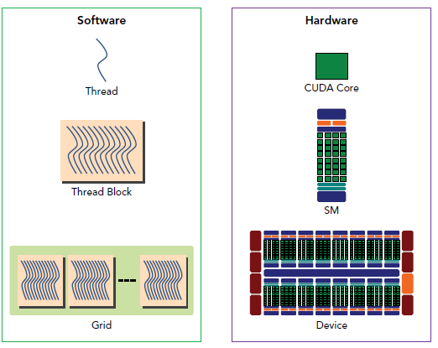
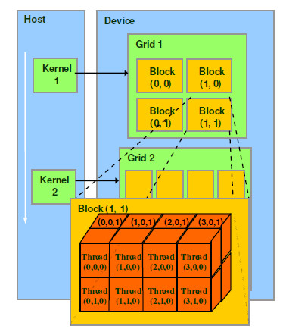
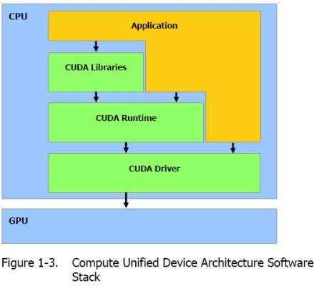

Slide 3
编程流程 １．初始化设备 ２．分配主机和设备内存 ３．拷贝数据从主机到设备内４．发射Kernel函数到设备 ５．从设备端拷贝数据到主机 ６．重复３～５步 ７．释放主机和设备内存

Slide 4
问题１ 计算平方和 １.BLOCK,THREAD SIZE合理划分 增加ActiveBlock和ActiveThread个数 ２． 全局内存对齐和合并 ３．共享内存使用和Bank冲突

Slide 5
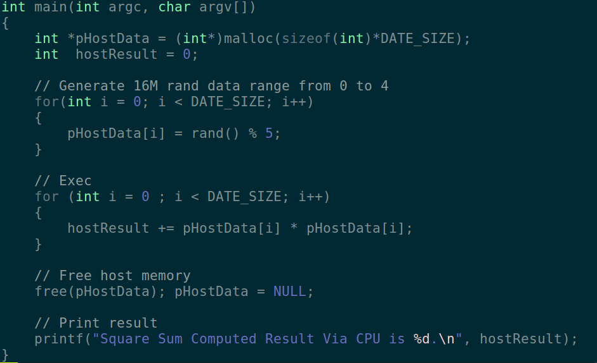
计算DATA_SIZE=16M平方和
CPU 版本
运行结果：

Slide 6
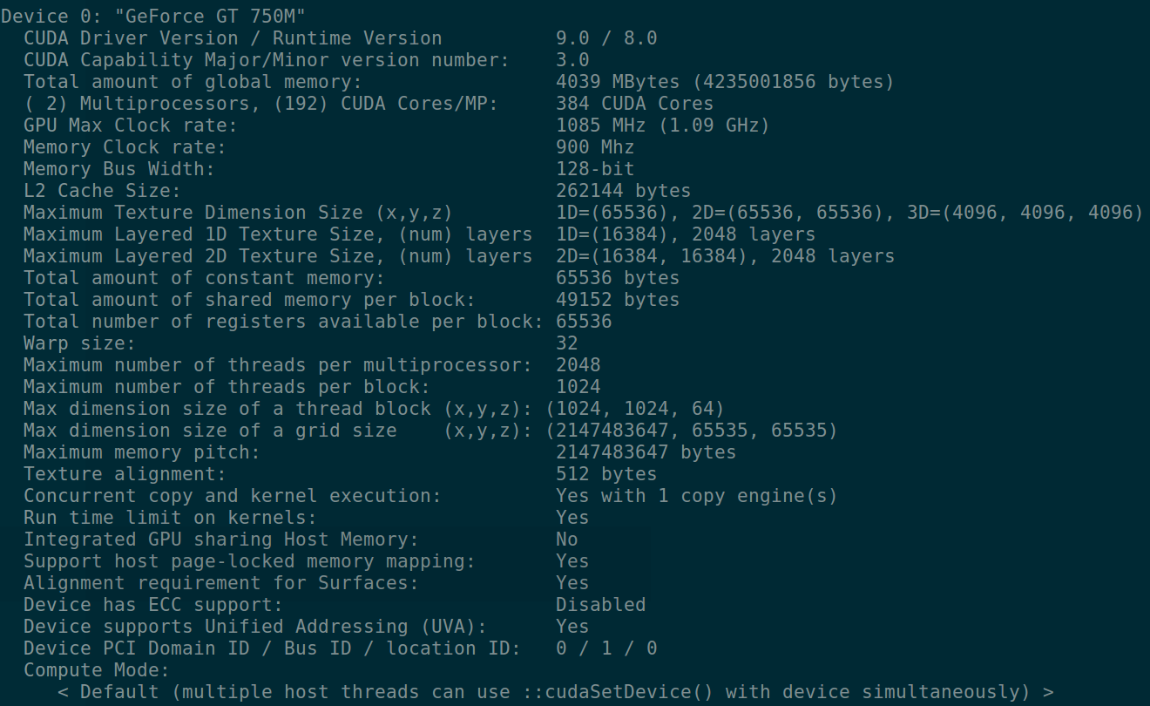

Slide 7
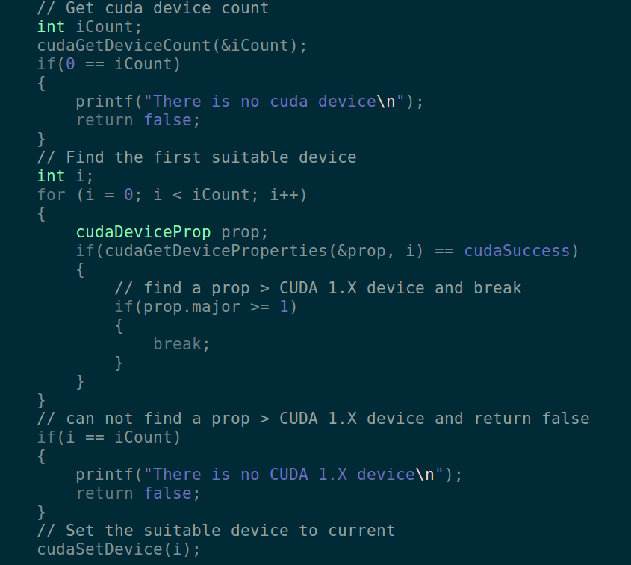
\\
CUDA版本１：单线程版本
初始化设置设备
a) 获取设备数量
b) 查询第一个获取合适的数量
c)设置设备

Slide 8
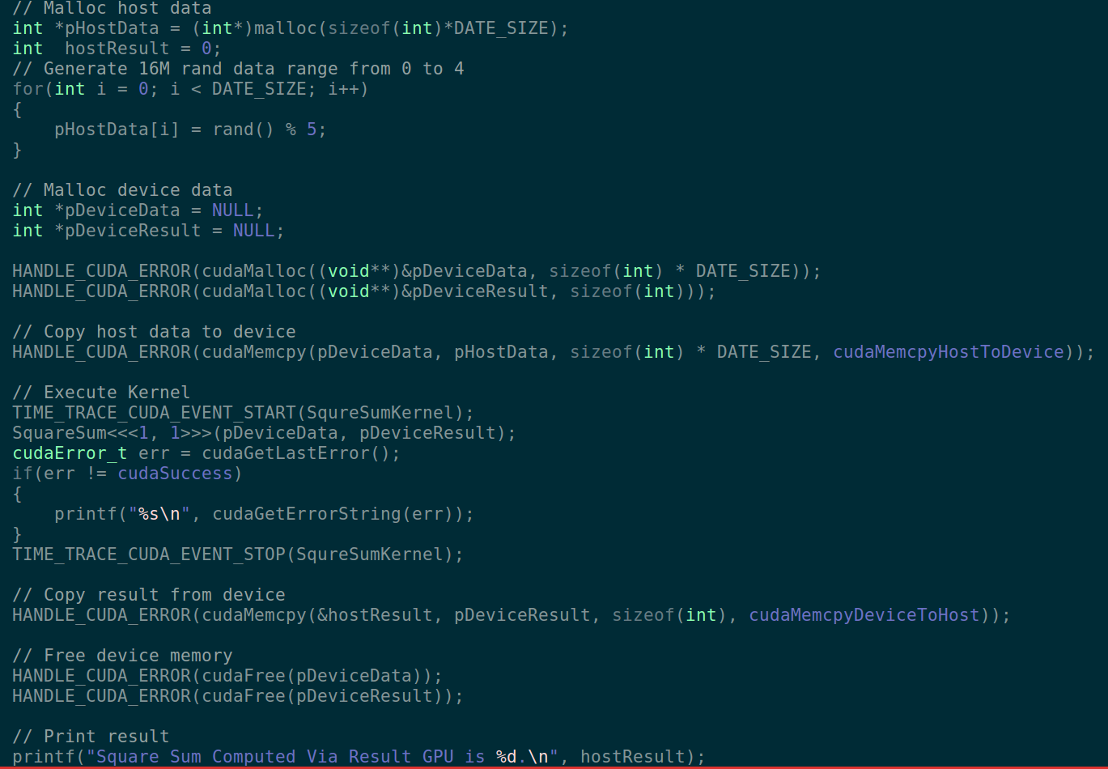
\\
计算平方和主机端流程：
1)分配host和device内存
2) 拷贝host内存到device
3) 发射执行Kernel
4) 拷贝device内存到host

Slide 9
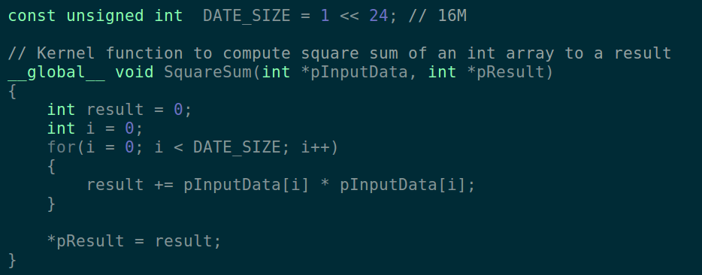
计算DATA_SIＺＥ平和单线程Kernel函数

Slide 10
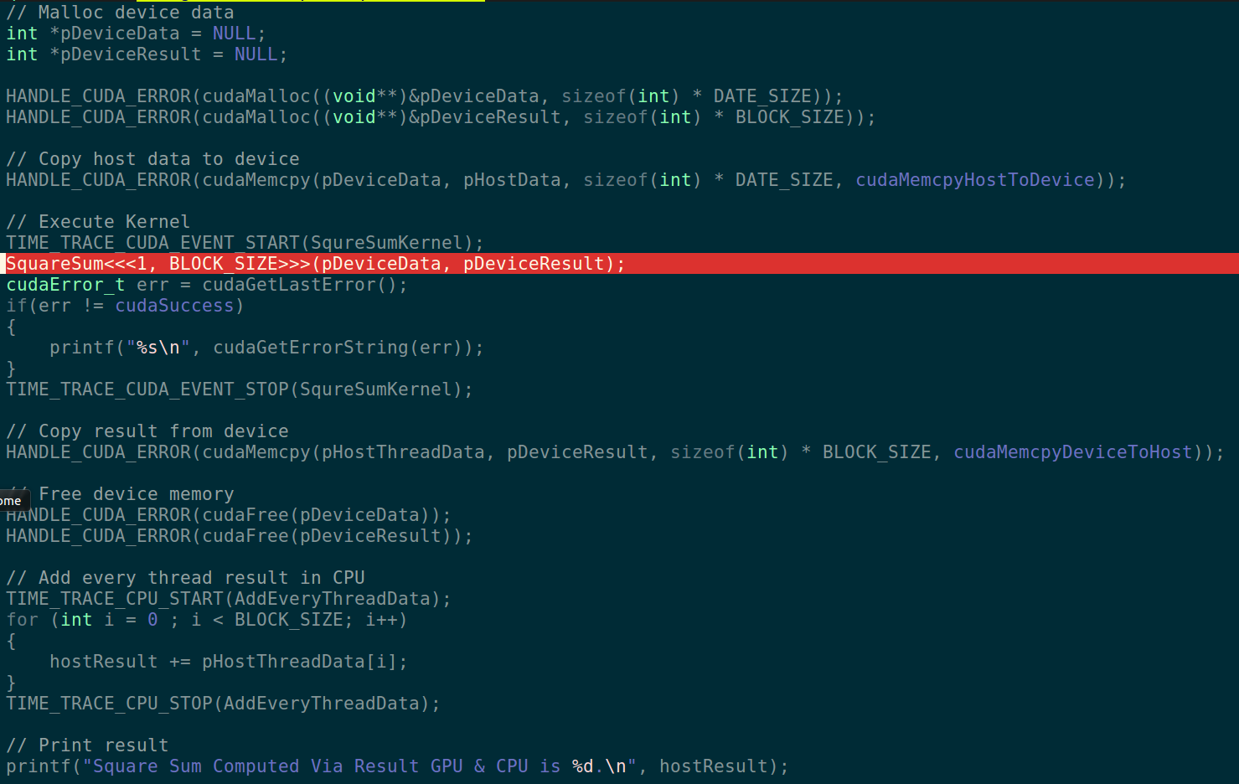
CUDA版本２：单Block多线程版本
主机端程序

Slide 11
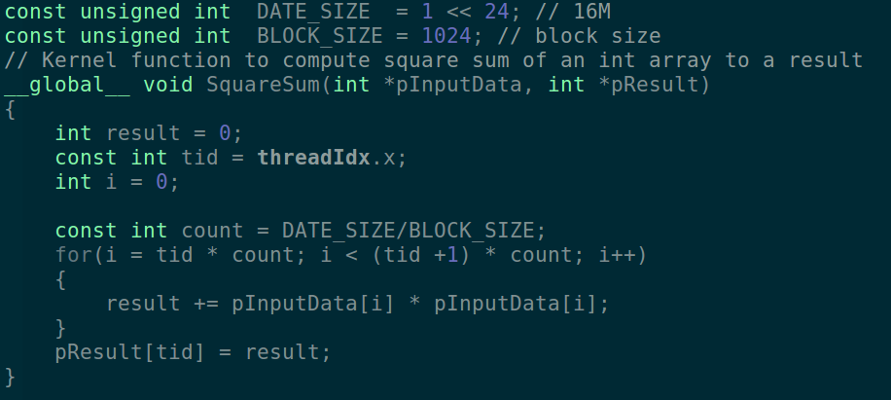

计算DATA_SIＺＥ平和单Block多线程Kernel函数全局内存非合并

Slide 12

计算DATA_SIＺＥ平和单线程多Block Kernel函数全局内存合并

Slide 13
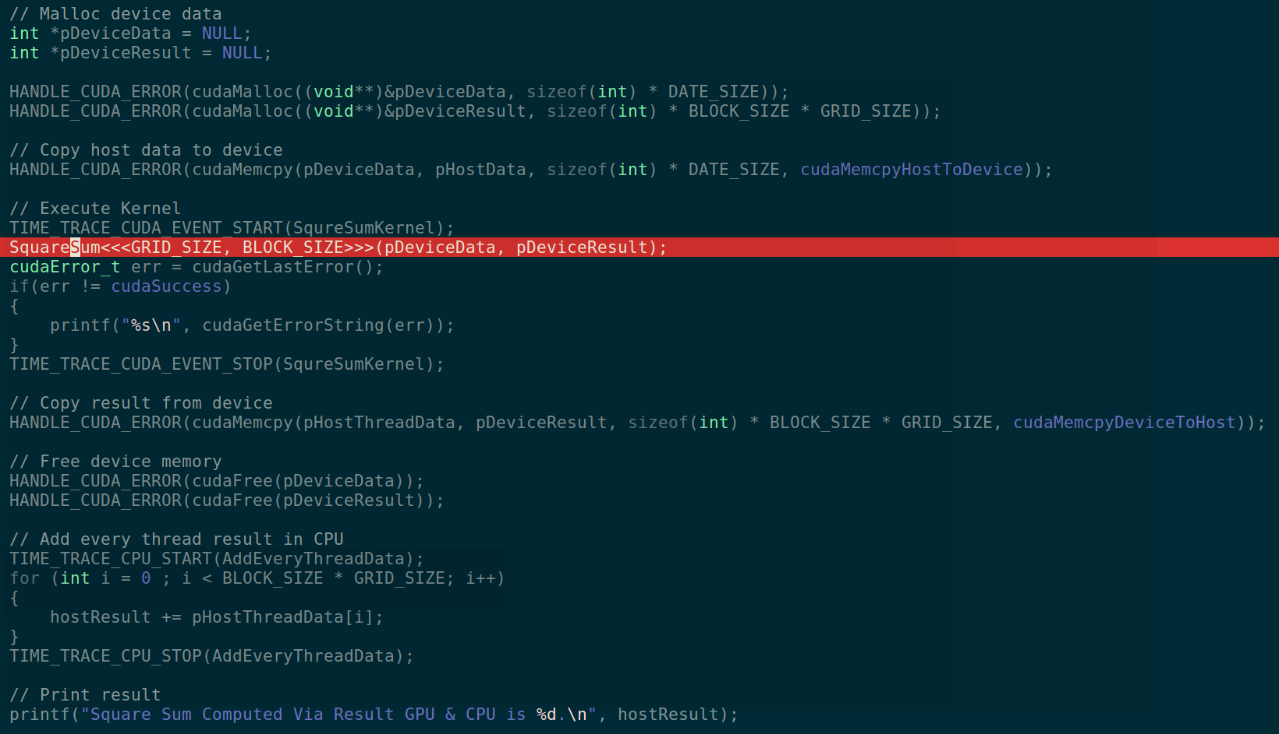
CUDA版本３：多Block多Thread版本
主机端程序

Slide 14
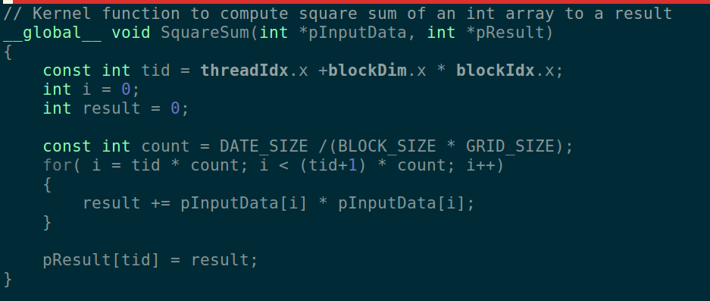

计算DATA_SIＺＥ平和多Block多Thread Kernel函数全局内存非合并(BLOCK_SIZE=128;
GRID_SIZE=8)

Slide 15

计算DATA_SIＺＥ平和多Block多Thread Kernel函数全局内存合并(BLOCK_SIZE=128;
GRID_SIZE=8)

Slide 16
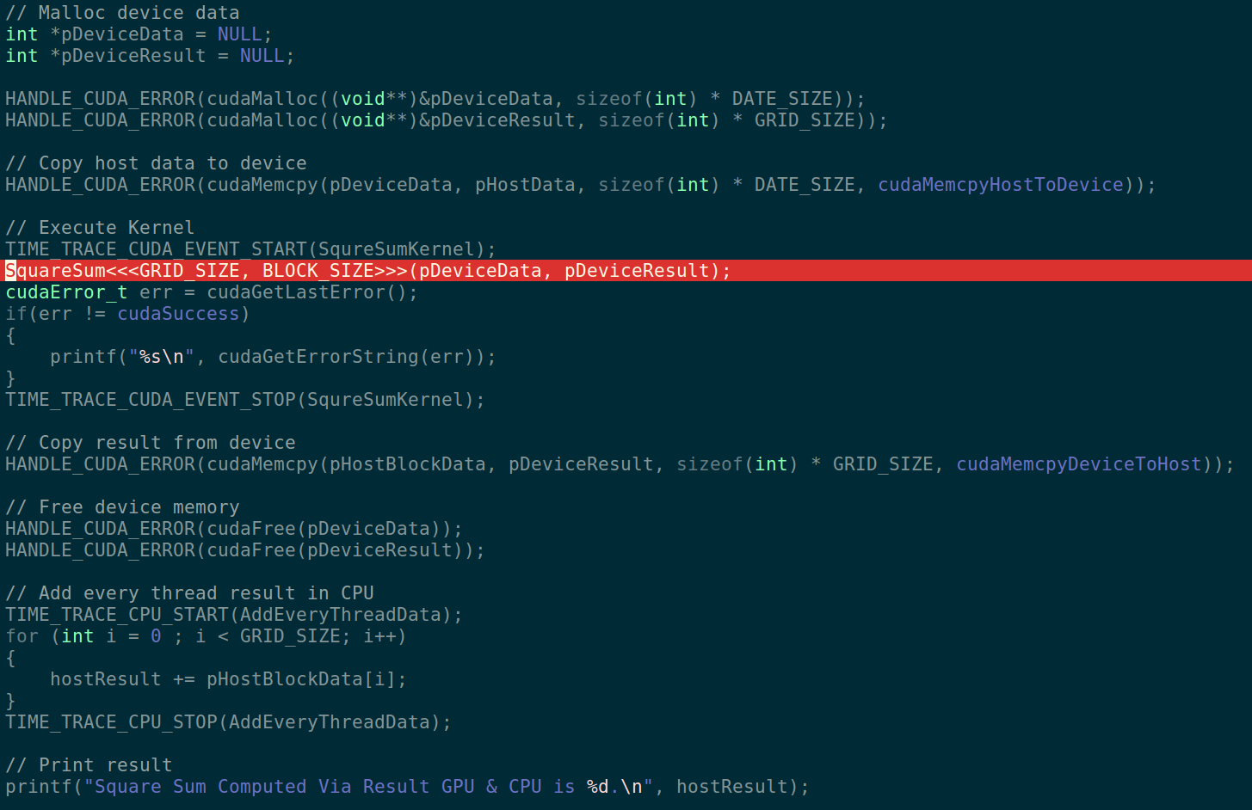
CUDA版本３：多Block多Thread + SharedMemory版本
主机端程序

Slide 17
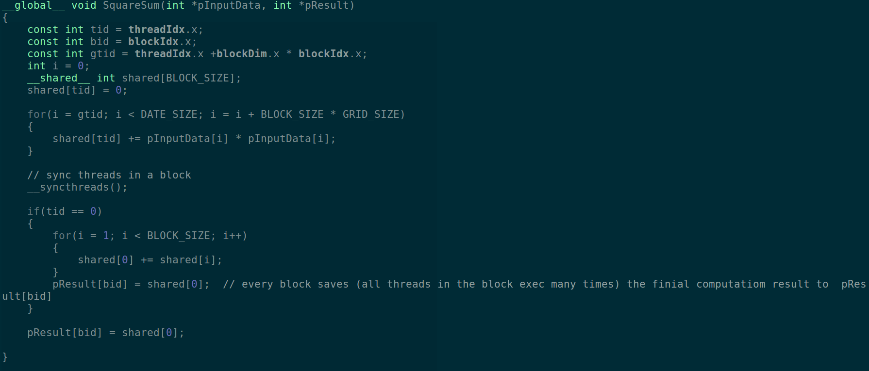

计算DATA_SIＺＥ平和多Block多Thread + SharedMemory 普通版Kernel函数(BLOCK_SIZE=128;
GRID_SIZE=8)

Slide 18
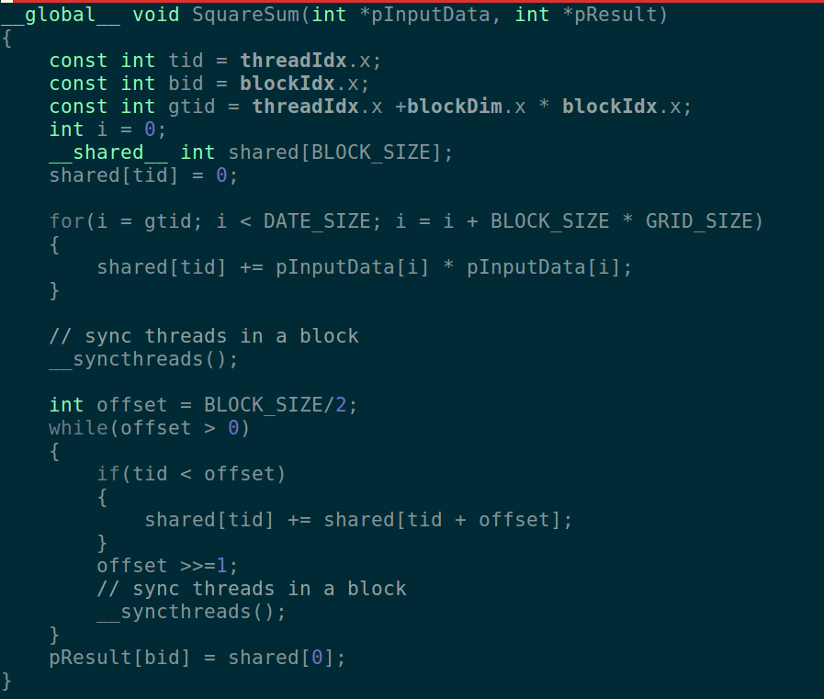

计算DATA_SIＺＥ平和多Block多Thread + SharedMemory 加法树Kernel函数(BLOCK_SIZE=128;
GRID_SIZE=8)

